Slide 1

Warehouse Management System
Dijagram klasa

Slide 2
Design patterns
Singleton
Flyweight
Decorator

Slide 3
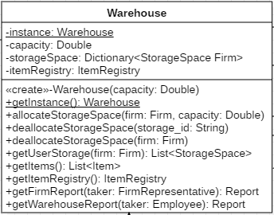
Singleton
private static reference na Warehouse klasu
static metoda getInstance()
privatni konstruktor

Slide 4
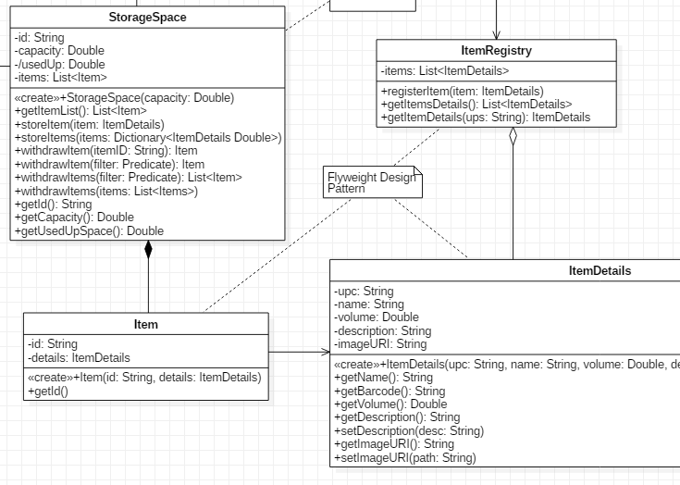
Flyweight
ItemDetails je heavyweight klasa – intrinsic state
Item je svaki individualni artikal u skladištu – extrinsic state
ItemRegistry – registar svih intrinsic state objekata

Slide 5
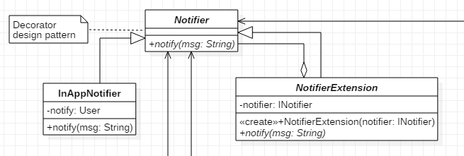
Decorator
INotifier – zajednički interface
Notifier – in-app notifier za iskočne poruke
NotifierExtension – abstraktna wrapper klasa

Slide 6
Observer?
Notifier – observable
User – observer

Slide 7
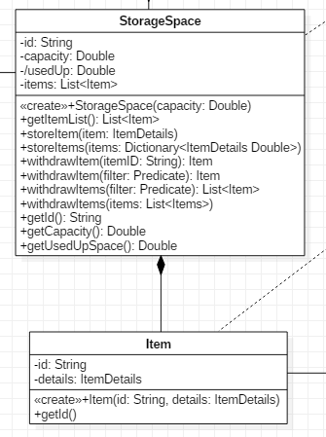
Storage
StorageSpace – svaki rezervisani prostor skaldišta za firme
Item – konkretni Item sa svojim jedinstvenim ID-em

Slide 8
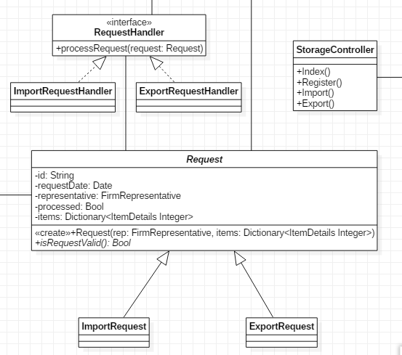
Zahtjevi i rješavanje zahtjeva
RequestHandler – rješavanje uvoza/izvoza
Request – abstraktna klasa
ImportRequest i ExportRequest implementuju isRequestValid

Slide 9
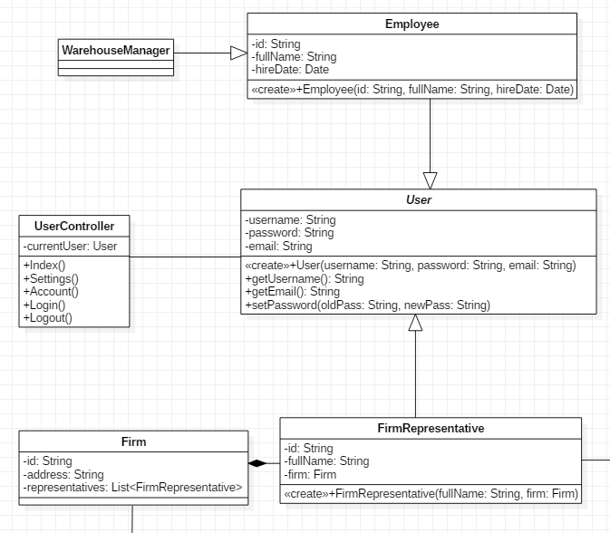
Login
ASP.NET Core Identity za autentikaciju i autorizaciju?
Custom login system?

Slide 10
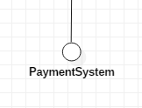
Payment
Skladište se mora plaćati...
Kako?

